Slide 1
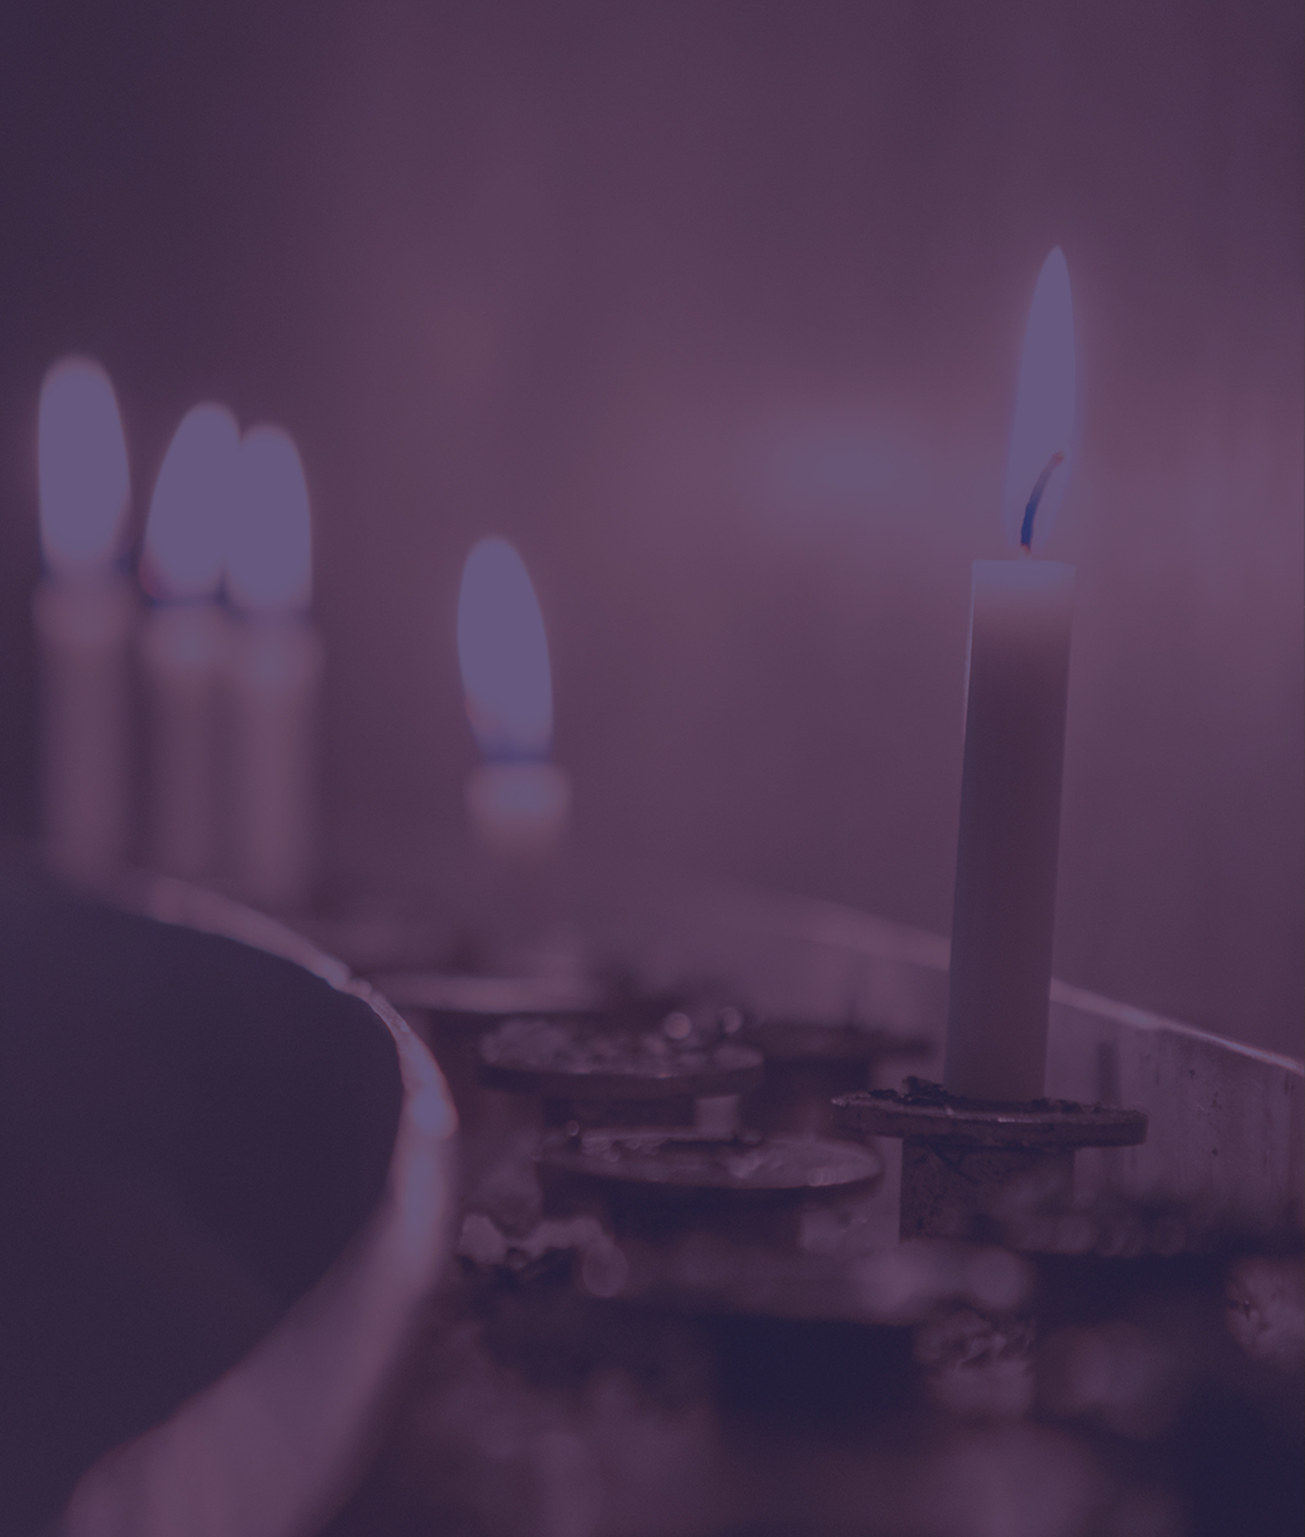
Fredsbøn
Namn kyrkje
Kvar onsdag fram til påske kl xx.xx
Uroleg? Du er ikkje aleine.
Derfor samlast vi no til bøn for fred kvar veke over heile landet. Her er det rom for deg. Søk Fredsbønn på skjerikyrkja.no for meir informasjon.

